Slide 1
Майстер-клас
«Цифрові технології в освітньому процесі з фізики та астрономії».

Slide 2
Той народ, який першим реалізує можливості цифрових комунікацій і введе їх до навчальної методики, очолюватиме світовий освітній процес.
Гордон Драйден

Slide 3
Інформаційно-комунікаційні технології (ІКТ, від англ. Information and communications technology, ICT) – це сукупність методів, засобів та прийомів пошуку, зберігання, опрацювання, подання та передавання графічних, текстових, цифрових, аудіо та відеоданих на базі персональних комп`ютерів, комп`ютерних мереж та засобів зв`язку.
ІКТ
Інтернет та його сервіси
Офісне та спеціалізоване програмне забезпечення
Мультимедійні програмні продукти
Електронні підручники та посібники
Система дистанційного навчання

Slide 7
Запровадження нових інформаційних технологій навчання не повинно бути самоціллю. Воно має бути педагогічно виправданим, розглядатись передусім з погляду педагогічних переваг, які воно може забезпечити порівняно з традиційною методикою навчання.
З.Слєпкань
Американському вченому С. Пейперту належить ідея «комп'ютерних навчальних середовищ», на якій базується більшість сучасних навчальних комп'ютерних програм.

Slide 8
Вимоги до ІКТ
1) Комплексність та універсальність;
2) простий україномовний інтерфейс;
3) адекватність математичного програмного забезпечення змісту та специфіці підготовки учнів;
4) простота і надійність у використанні, сумісність із периферійними пристроями з метою надання звукового супроводу, можливості друку тощо;
5) програмний продукт має містити увесь спектр понять, операцій і функцій, вільне оперування якими передбачено змістом навчальної дисципліни.

Slide 9
Мультимедійні програмні засоби дають змогу імітувати складні реальні процеси, ситуації, візуалізувати абстрактну інформацію за рахунок динамічного представлення процесів.

Slide 10
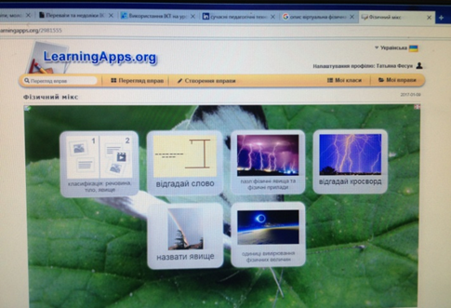
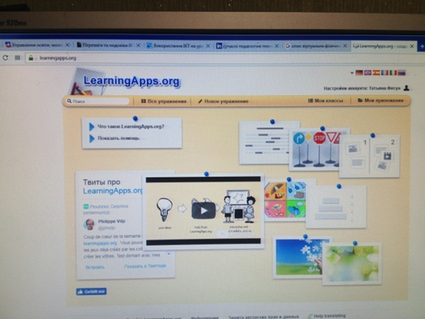
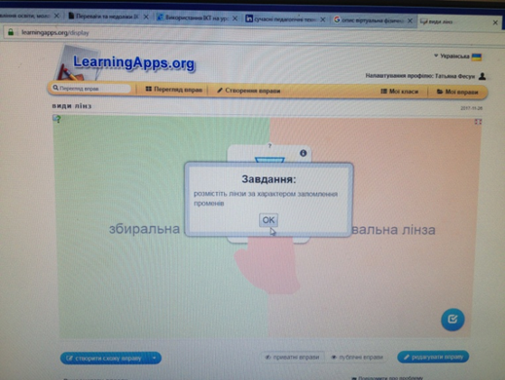
Сервіс LearningApps
Конструктор LearningАpps призначений для розробки та зберігання інтерактивних завдань з різних предметних дисциплін.
Доступна велика база завдань, розроблених учителями з різних країн для усіх предметів шкільної програми.

Slide 11
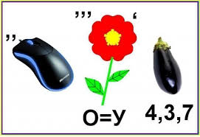
Сервіс Rebus1.com
Сервіс Biouroki

Slide 12
Сервіс Padlet
Створення дошки, документів і вебсторінки, які легко читати.
Зручний, легкий інструмент для організації спільної роботи учасників освітнього процесу з різним контентом у визначеному віртуальному просторі.

Slide 13
Tiki-Toki
Інструмент для створення інтерактивних стрічок часу.
Можливість створення 3D-стрічок, коли послідовність подій можна переглядати, рухаючись вглиб екрану.
Події можна доповнювати зображеннями або відео.

Slide 14
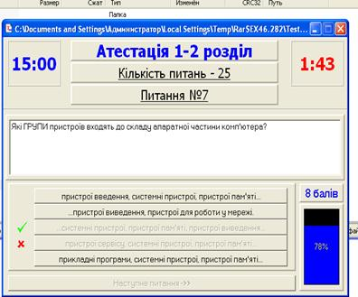
Контрольно-діагностична
система TEST-W
У склад пакету входять:
діагностуюча оболонка Test-W;
редактор тестів;
конвертер;
папки для створення тестів по окремих темах.

Slide 15
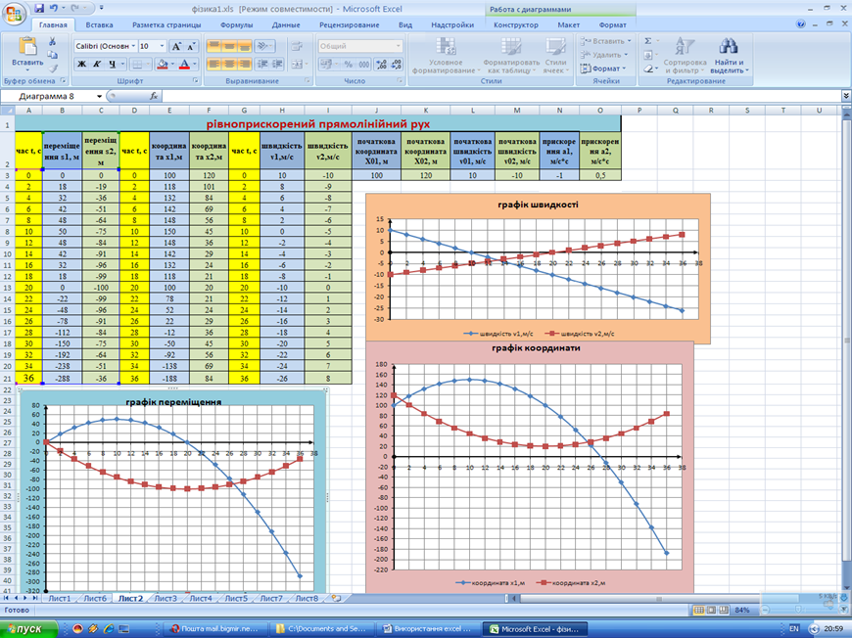
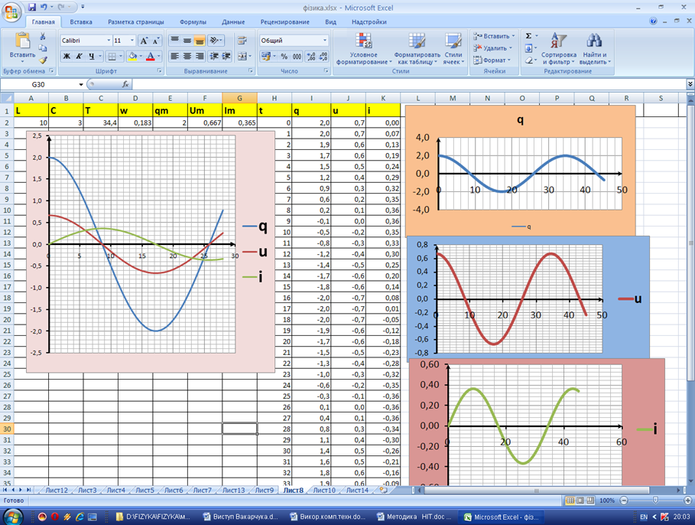
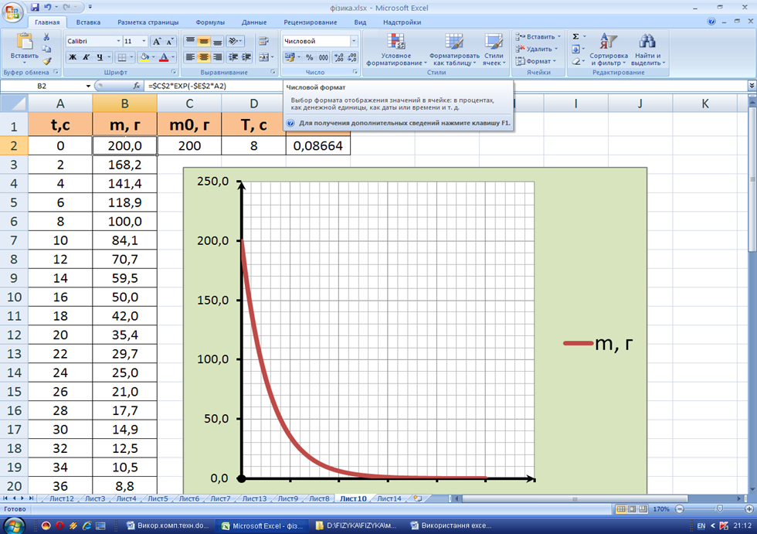
Excel

Slide 16
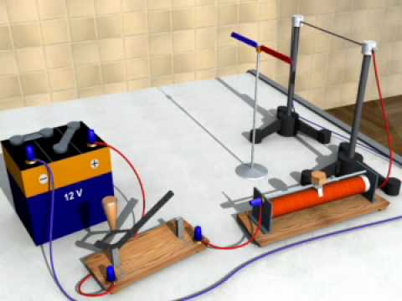
Бібліотека електронних наочностей
У режимі самостійної роботи ППЗ
забезпечує:
вільне пересування;
перегляд вмісту сторінок;
динамічних моделей, відео- фрагментів;
підтримку розв'язання розрахункових задач;
підтримку самоперевірки засвоєння матеріалу з використанням тестових запитань;
використання інтерактивних експериментів та лабораторних робіт.

Slide 17
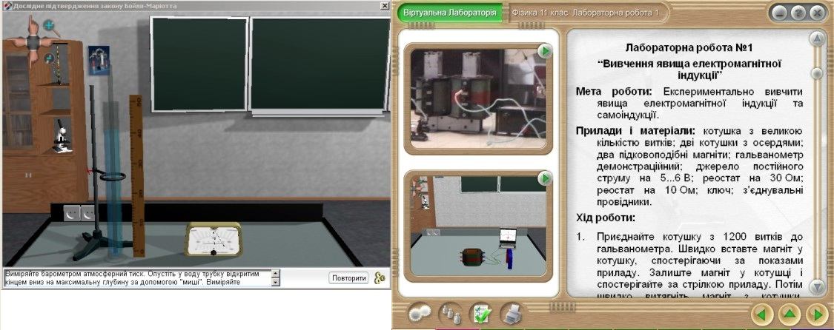
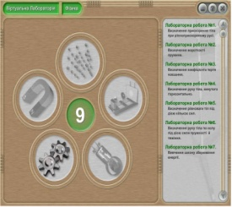
Віртуальна фізична лабораторія
Серед можливостей слід відзначити:
можливість самопідготовки учня до виконання лабораторних досліджень;
скорочення часу для підготовки до виконання лабораторних робіт;
самоконтроль результатів діяльності;
надання можливостей отримання інформації про фізичний процес;
безпосередня участь учня в процесі виконання лабораторного дослідження.

Slide 18
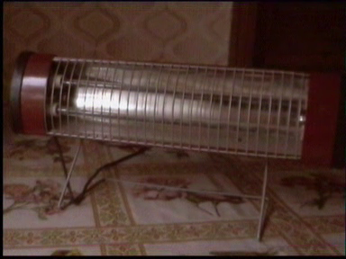
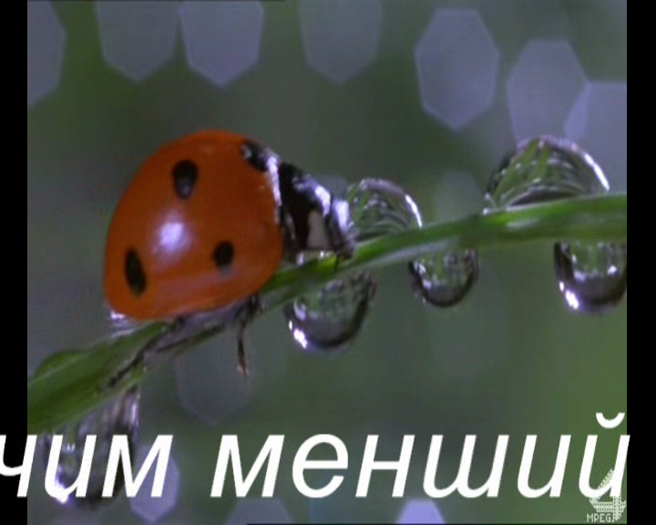
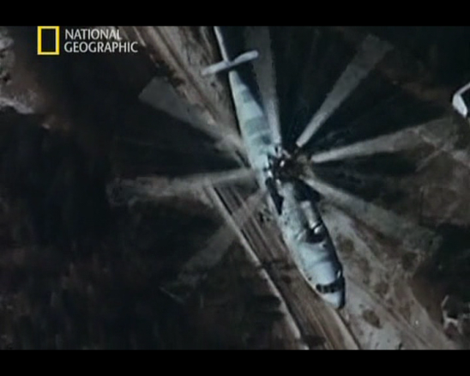
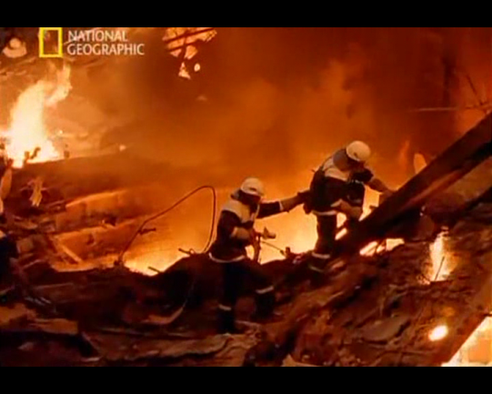
Збірник відео задач “Фізика навколо нас”
Тематичні папки:
«Військова справа»;
«Побут»;
«Пожежна справа»;
«Фізика в живій природі»;
«Фізика в неживій природі»;
«Різне».

Slide 19
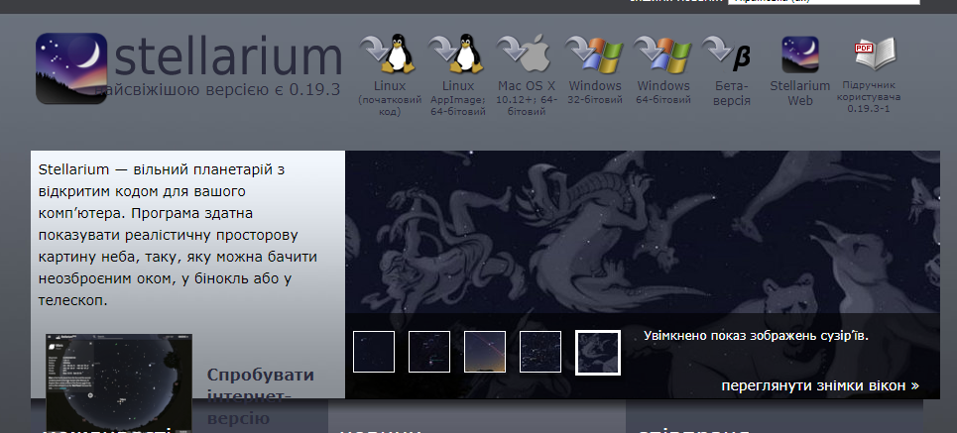
Stellarium

Slide 20
Celestia
Програма, ґрунтуючись на Каталозі Гіппарха, дає змогу користувачеві розглядати об'єкти розмірами від штучних супутників до галактик в трьох вимірах, використовуючи технологію OpenGL. На відміну від більшості інших віртуальних планетаріїв, користувач може вільно подорожувати Всесвітом.

Slide 21
Використання ІКТ дозволяє підвищити інтенсивність і ефективність освітнього процесу; створює умови для самоосвіти та дистанційної освіти.

